Slide 1

计算机组成原理
综合实验
2022SP
基于RISC-V架构的迷宫游戏设计
小组成员：
蓝俊玮 PB20111689
吴骏东 PB20111699

Slide 2
01
CPU设计概述

Slide 3
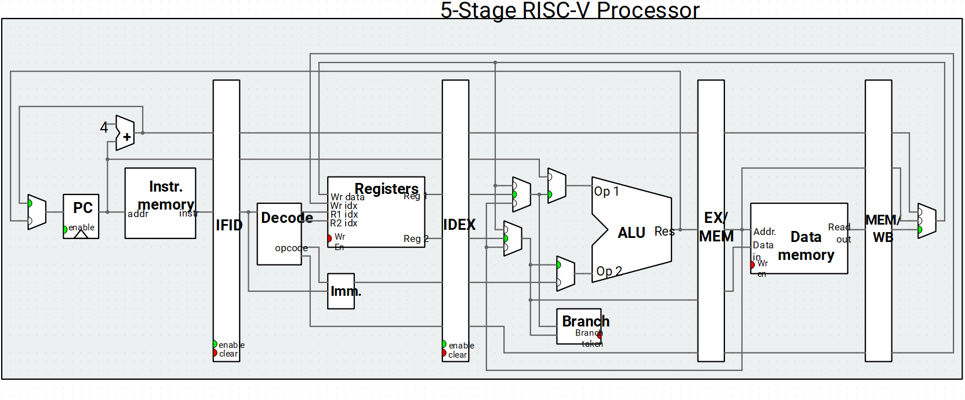
CPU 设计概述
在 Lab5 设计的流水线 CPU 上进行了大刀阔斧的改动
指令存储器
综合计算单元
数据存储器
流水线控制单元

Slide 4
CPU 设计概述
在 Lab5 设计的流水线 CPU 上进行了大刀阔斧的改动
针对 CPU 的改动包括但不限于：
1.增加了 RISCV32I 绝大多数指令，包括 CSR 指令，并为其增加了流水线相关处理
2.完成 RISCV-M 扩展、RISCV-B 扩展的硬件设计与指令处理
3.重新设计了 CPU 存储结构，增加用户栈空间
4.增加了中断与异常处理服务模块

Slide 5
CPU 指令集扩充
单周期运算指令：
add、addi、and、andi、or、ori、sll、slli、
slt、slti、sltu、sltiu、sra、srai、srl、srli、
sub、xor、xori、andn、orn、max、maxu、
min、minu、sh1add、sh2add、sh3add、xnor
高位立即数指令：auipc、lui、
高位立即数指令：auipc、lui、
CSR访存指令：
csrrc、csrrci、csrrs、csrrsi、csrrw、csrrwi
乘除法指令：
div、divu、mul、mulh、rem、remu
76条指令
环境中断指令：ebreak、ecall
环境中断指令：ebreak、ecall
跳转指令：
beq、bge、bgeu、blt、bltu、bne、jal、jalr
位操作指令：
bclr、bclri、bext、bexti、binv、binvi、clz、
cpop、ctz、rol、roli、ror、rori
存储器访存指令：
lb、lbu、ld、lh、lhu、lw、sb、sd、sh、sw

Slide 6
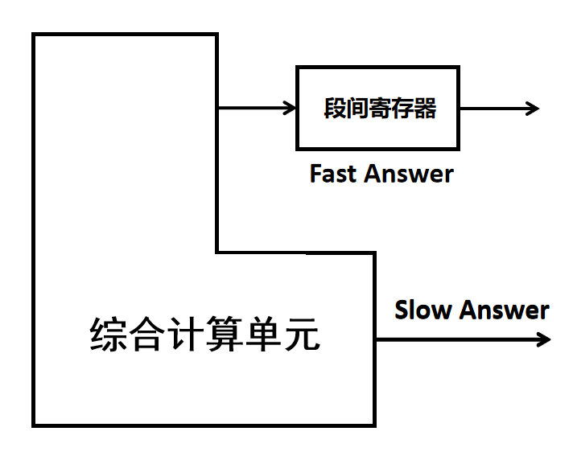
CPU 设计概述 ——综合计算单元 CCU
综合运算单元内集成了：
RISCV-32I 整数运算单元 ALU
RISCV-M扩展 乘除法运算单元 MDU
RISCV-B扩展 位运算单元 BALU
可以做到：
组合逻辑进行非乘除法运算
1 时钟周期延迟进行乘除法计算

Slide 7
CPU 设计概述 ——综合计算单元 CCU
RISCV B扩展：位操作功能扩展
对RISCV32I指令集的运算进行了扩充
添加了 max、maxu、min、minu、andn(按位反后与)、sh1add(左移一位加)、sh2add、sh3add、xnor(同或)
对位操作进行了扩展
添加了单 bit 置1、置0、取反、读取四种操作（R&I type）
添加了前导零计数、后缀零计数、bit-1 计数、分割逆置等操作
RISCV M扩展：乘除法扩展
增加了整数乘除法的相关内容
添加了 mul、mulh(乘法取高位)、div(整除)、rem(求余)四种操作以及其对应的无符号数操作

Slide 8
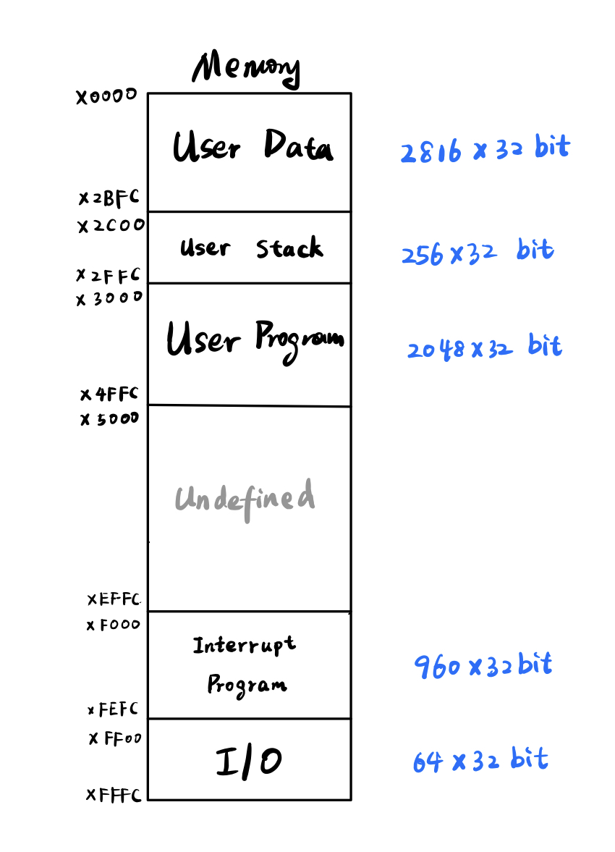
CPU 设计概述 ——内存结构设计
目前的内存结构包括：
用户数据空间
用户栈
用户程序空间
系统中断服务程序空间
外设内存映射

Slide 9
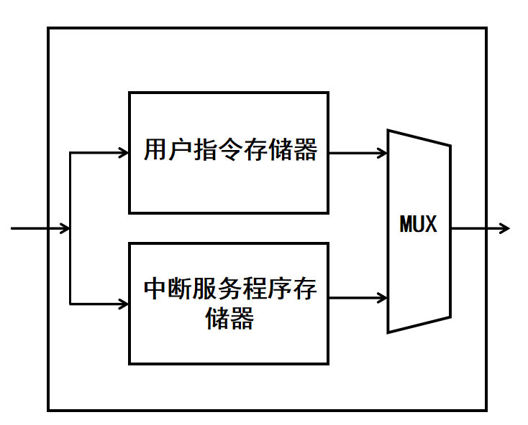
CPU 设计概述 ——指令存储器 IMU
关于输出内容的选择：
always @(*) begin
imu_dout = 32'b0;
if (imu_addr >= 32'h3000 && imu_addr < 32'h4FFC) begin
// user program
imu_dout = im_dout;
end
else if (imu_addr >= 32'hF000 && imu_addr < 32'hFF00) begin
// interrupt program
imu_dout = interrupt_dout;
end
end

Slide 10
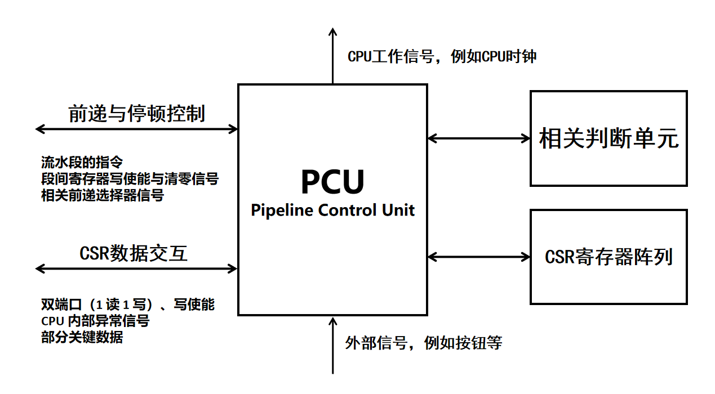
CPU 设计概述 ——流水线综合控制单元 PCU
重新整合的中断、冒险综合处理模块

Slide 11
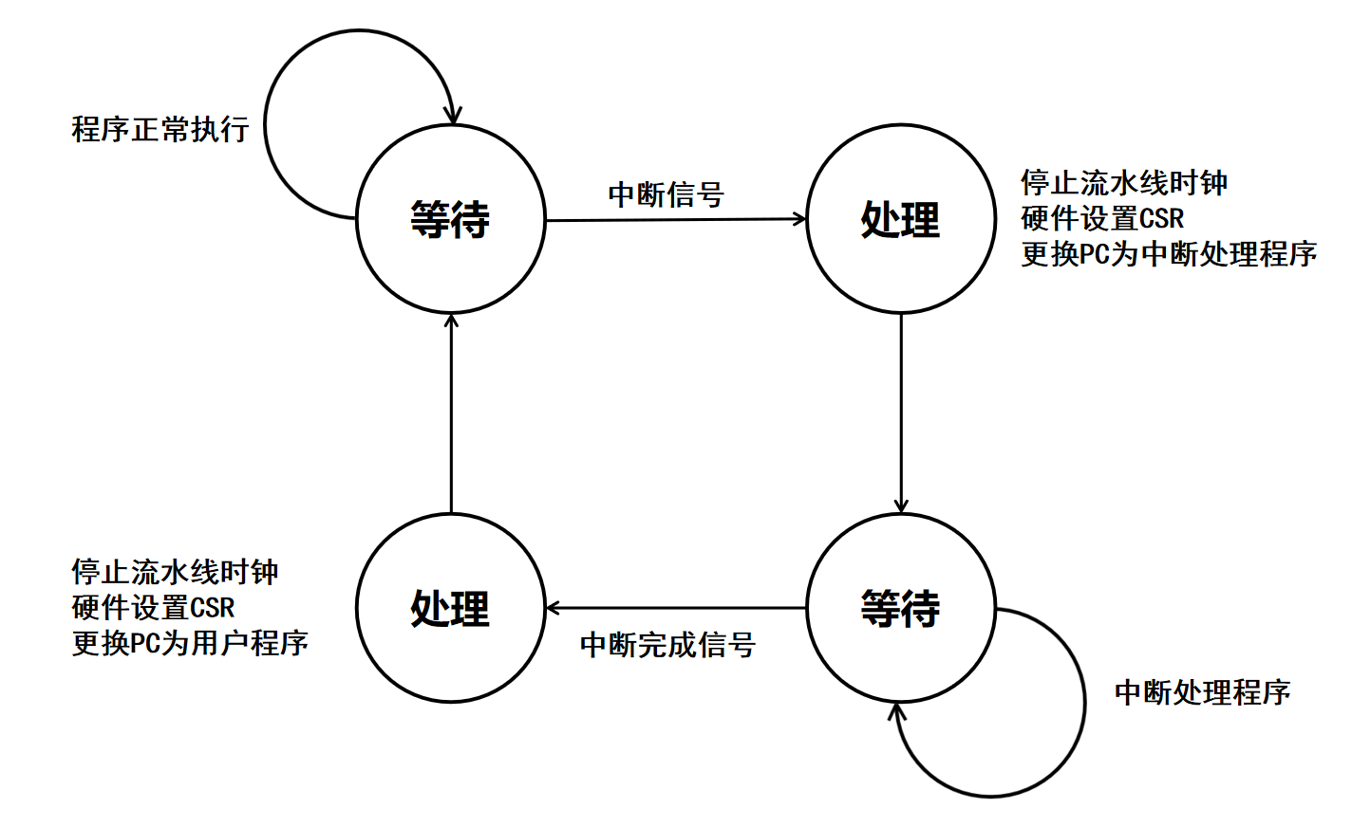
CPU 设计概述 ——中断处理
完整的中断处理流程

Slide 12
CPU 设计概述 ——中断处理服务程序的设计
中断服务程序示例
0xF044
......
0xF138
......
0xF160
1
我们采用了如下的存储空间分配策略
jal x0 XXX_Start
......
XXX_Start:
do something
......
csrrwi x0, 0x100, 1
XXX_End:
1
1
0xF000 ~ 0xF07C:
32 条中断服务程序跳转指令
相当于中断向量表
0xF080 ~ 0xFEFC:
不同的中断服务程序

Slide 13
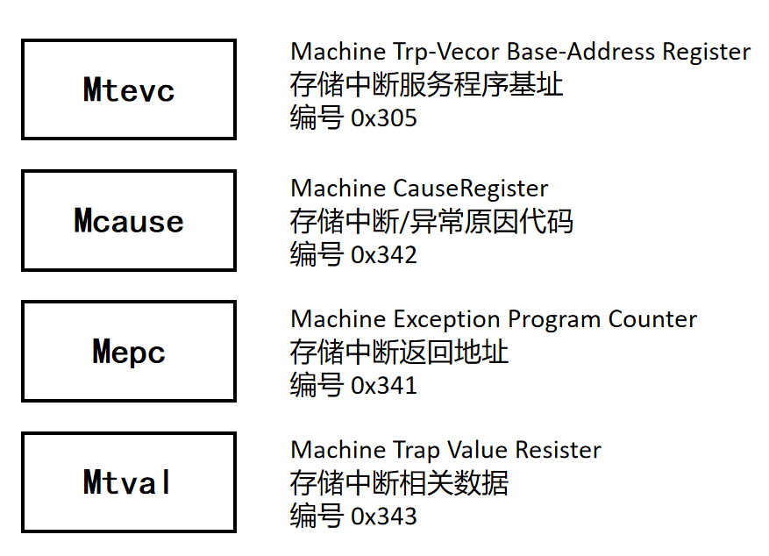
CPU 设计概述 ——程序状态寄存器阵列 CSR
标准 CSR 实现

Slide 14
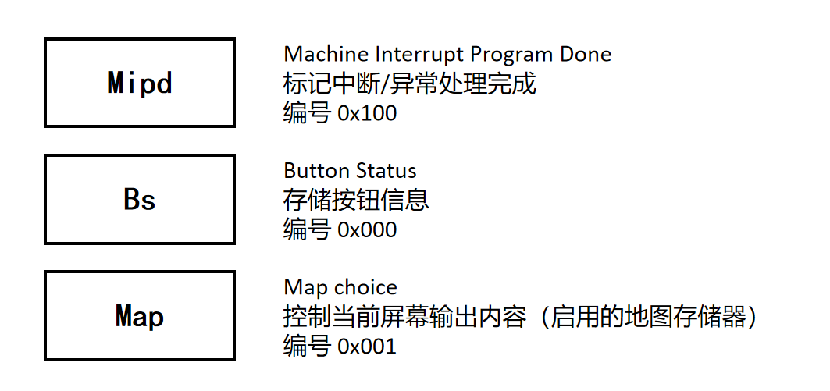
CPU 设计概述 ——程序状态寄存器阵列 CSR
自定义 CSR 实现

Slide 15
02
汇编程序介绍

Slide 16
汇编程序介绍
+
+
按钮信息中断
方向解析与检测
坐标更新
采用中断方式处理到来的按钮信号，程序通过读取 CSR 的数值进行方向判断
根据读取的数值，判断目标点的移动位置，并检测其是否越界、撞墙
对于合法的移动操作，清除原先位置的像素颜色，在新的位置上生成像素

Slide 17
汇编程序介绍——按钮的信息传递
用户态
用户态
3
1
执行中断处理程序
用户按下按钮
2
硬件检测到中断信号，将按下的按钮转化为编号存入 CSR
4
用户调用 CSR 访存指令读取按钮信息
本实验中按钮信息编码规则为：
butu --- 1
butd --- 2
butl --- 3
butr --- 4
butc --- 5
中断态

Slide 18
03
迷宫游戏介绍

Slide 19

迷宫游戏介绍
地图生成
非随机，地图以 COE 文件形式储存在地图数据存储器中
地图内容固定不变，但是可以进行拓展
玩家操控
四个按钮分别控制目标点上下左右移动，中央按钮一键回家
无法穿越城墙（黑色区域）

Slide 20
迷宫游戏介绍
终点提示
到达终点后，程序会跳转到 END 界面，给予玩家提示
计时器
以秒为单位递增，最长计时为 9:59，显示在数码管上
按下中央按钮时复位到零

Slide 21
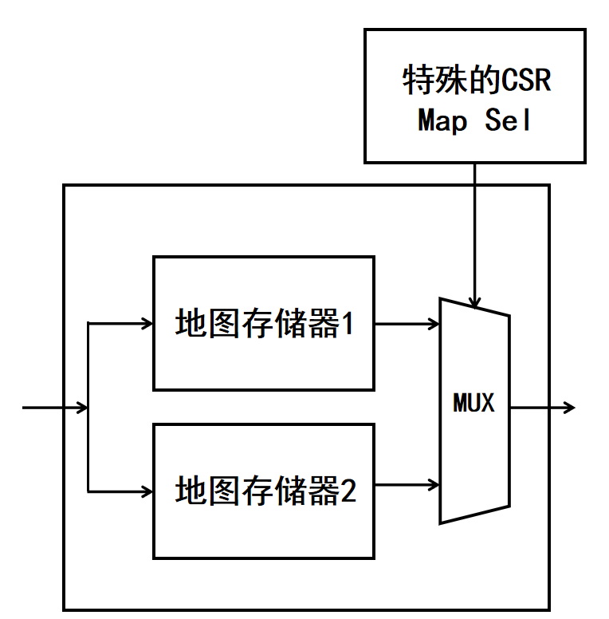
迷宫游戏介绍 ——数据存储器 DMU
可扩展数据存储器阵列
存储器模块可以根据需要进行扩展，目前预留了8个存储器接口。程序可以通过更改相关 CSR 的数值选择使用哪一个存储器。
在未来，可以通过接入不同的存储器实现地图的切换。

Slide 22
04
Q&A

Slide 23
谢谢观看
THANK YOU
小组成员：
蓝俊玮 PB20111689
吴骏东 PB20111699

